Slide 1
引 言
人们在处理与分析工程实际中的一些问题时，
常常采用某种手段，将问题进行转化，从另一个角
度进行与分析，这就是所谓的变换。
变换最好是可逆的，即有与之匹配的逆变换。
常用的变换, 直角坐标与极坐标之间的变换，
对数也是一种变换

Slide 2
本章将介绍的傅立叶变换，则是一种对连续时间函
数的积分变换，即通过某种积分运算，把一个函数
化为另一个函数，同时还具有对称形式的逆变换.
它既能简化计算，如求解微分方程，化卷积为乘积
等等，又具有非常特殊的物理意义，因而在许多领
域被广泛地应用，而在此基础上发展起来的离散傅
立叶变换，在当今数字时代更是显得尤为重要。

Slide 3
第一章 Fourier变换
1. Fourier积分
2. Fourier变换
3. Fourier变换的性质
4. 卷积与相关函数
5. Fourier变换的应用

Slide 4

第一节 Fourier积分
积分变换
一、Fourier级数的复指数形式
二、 Fourier积分公式
三、 Fourier积分定理
第二节 Fourier变换
一、傅氏变换的概念
二、单位脉冲函数及其傅氏变换
三、非周期函数的频谱

Slide 5
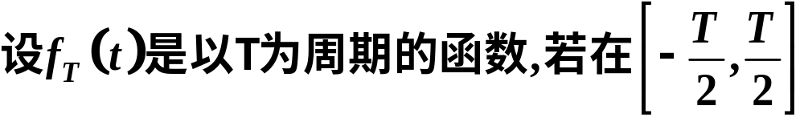
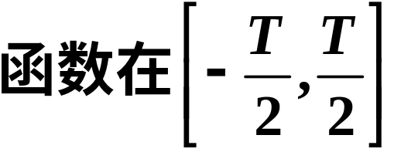
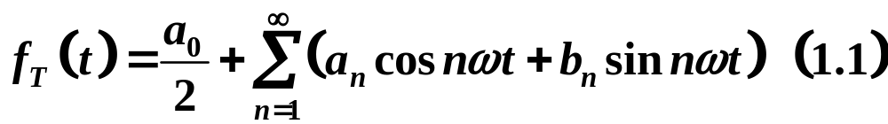
一、Fourier级数复数形式
1. Fourier级数三角形式（复习）
定理1.1
满足狄里克雷条件（Dirichlet) ，即
1° 连续或只有有限个第一类间断点；
2° 只有有限个极值点. 则

Slide 6
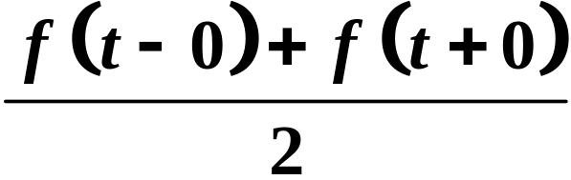
在间断点处，级数收敛于

Slide 7
2. Fourier级数复指数形式
欧拉公式
代入（1.1 ）式

Slide 8
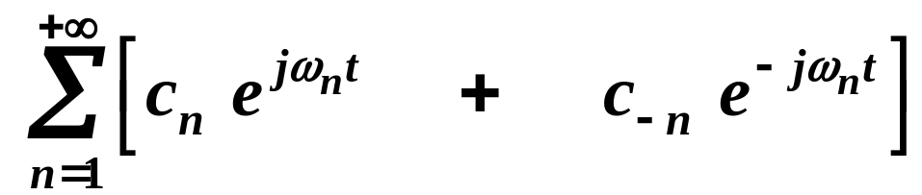

将它们合写成一个式子

Slide 9
Fourier级数三角形式
--Fourier级数复指数形式
（1.2）

Slide 10
二、Fourier积分公式
任何一个非周期函数f(t)都可以看成由某个
周期函数f_{T}(t)当T→+∞时转化而来的。

Slide 11










Slide 13
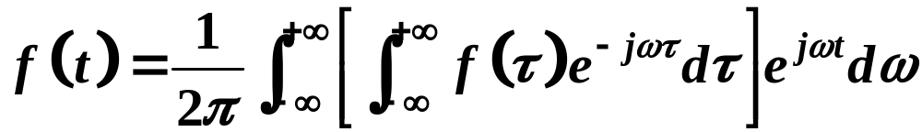
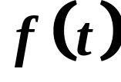
称为函数
的傅里叶积分公式(简称傅氏积分公式)

Slide 14
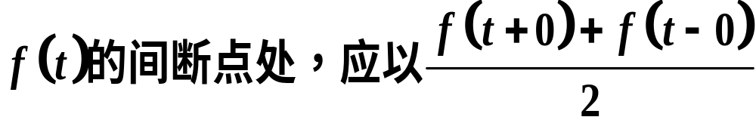

三、Fourier积分定理
1.Fourier积分定理
则有
成立，而左端的
注：定理的条件是充分的.

Slide 15
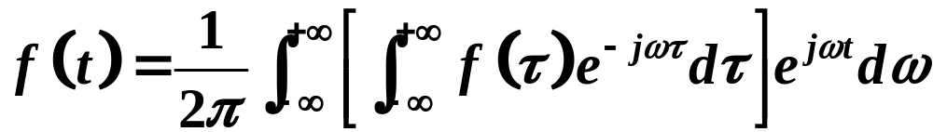
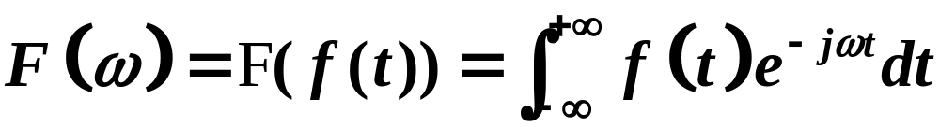
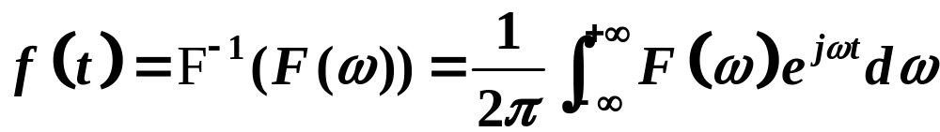
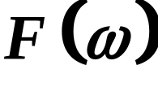
傅氏(Fourier)变换
1.定义
f(t)的 Fourier变换
的Fourier逆变换

Slide 16

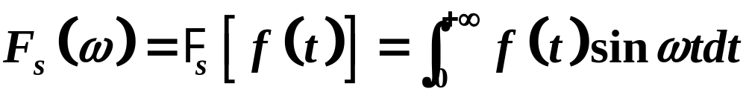
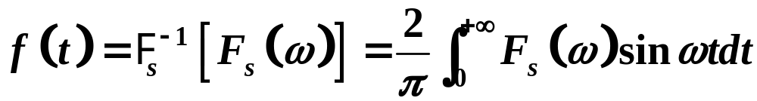
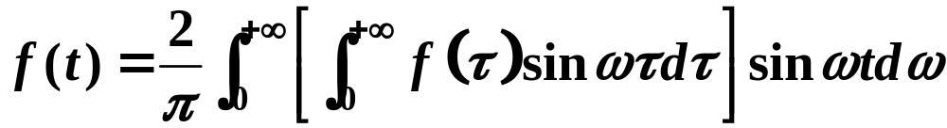
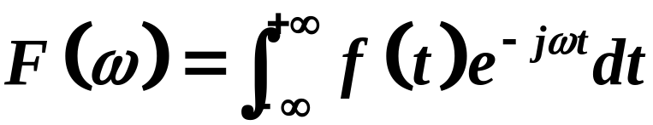
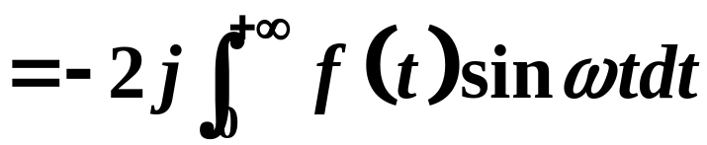
Fourier变换的其他形式
f(t)的Fourier正弦积分公式

Slide 17

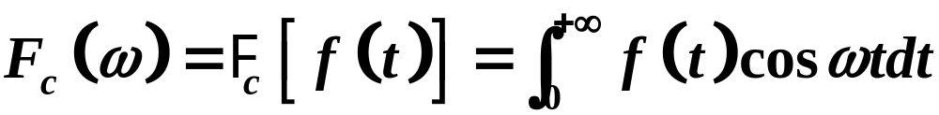

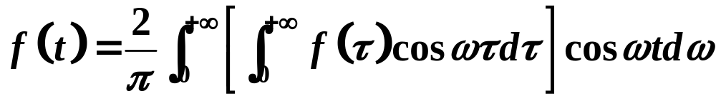
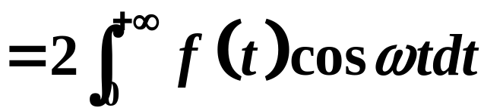
f(t)的Fourier余弦积分公式

Slide 18
说明
且满足积分处在定理的条件，可以采取延拓的方法，
得到Fourier正弦积分或余弦积分展开式.

Slide 19
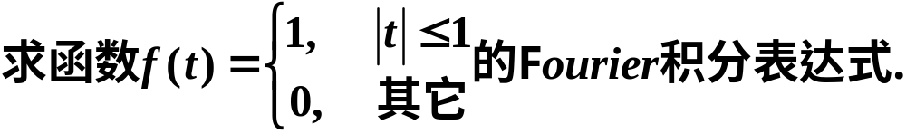
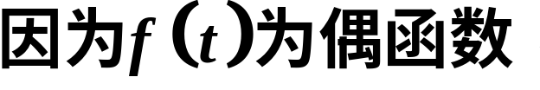
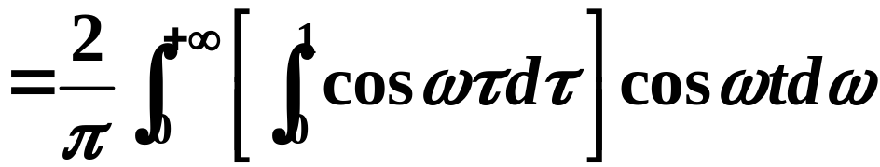
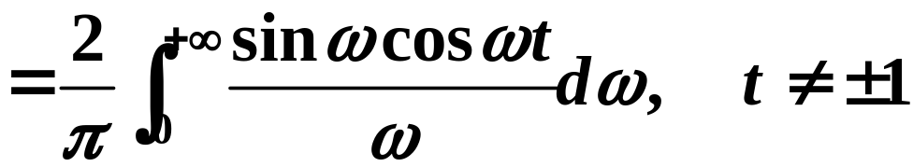
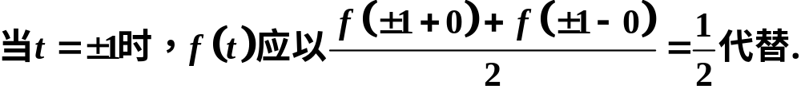
四、举例
例1

Slide 20
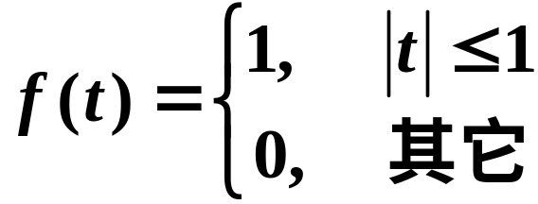
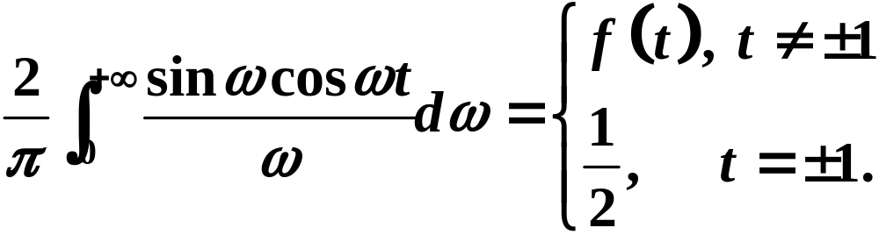
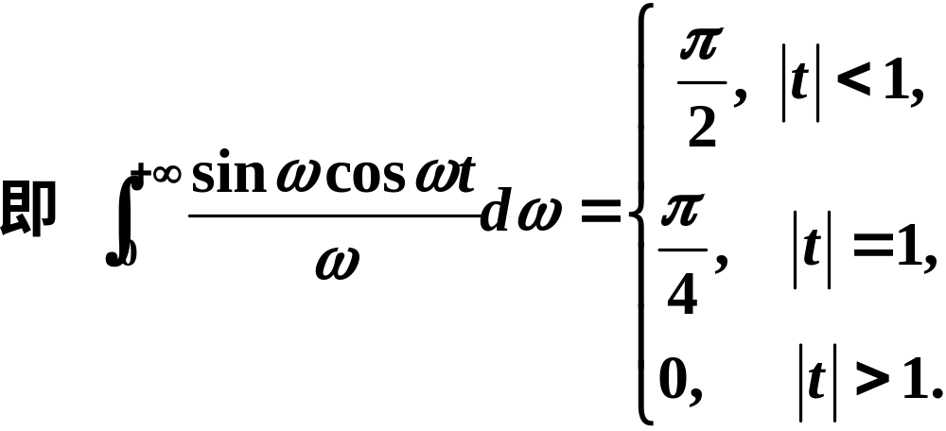
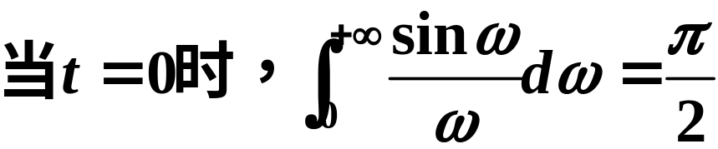
结论
著名的Dirichlet积分

Slide 21
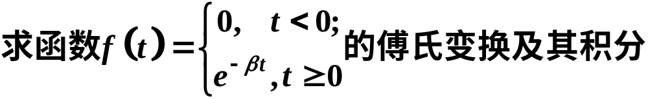
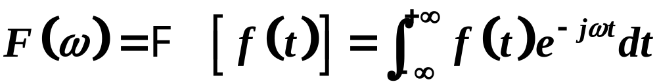
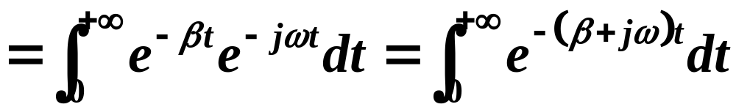
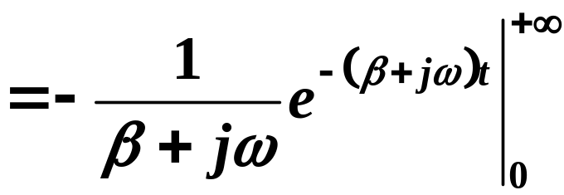
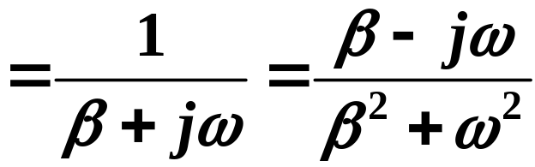
例1
解

Slide 22
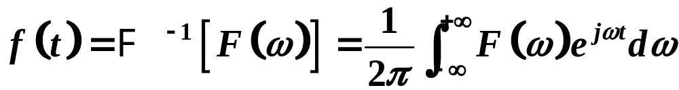
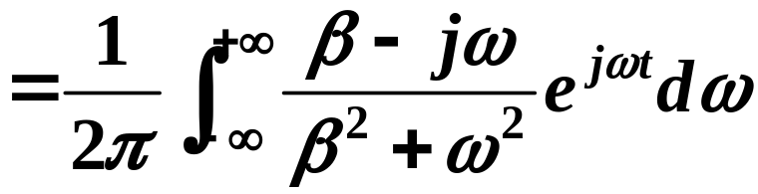
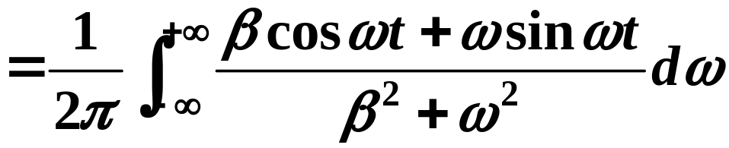
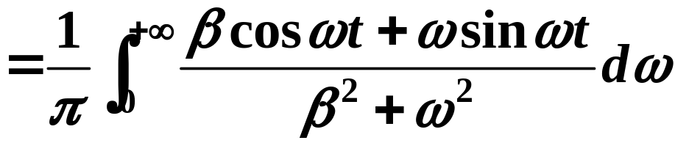
指数衰减函数的积分表达式

Slide 23
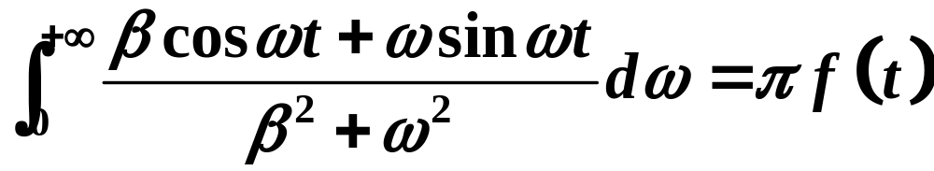
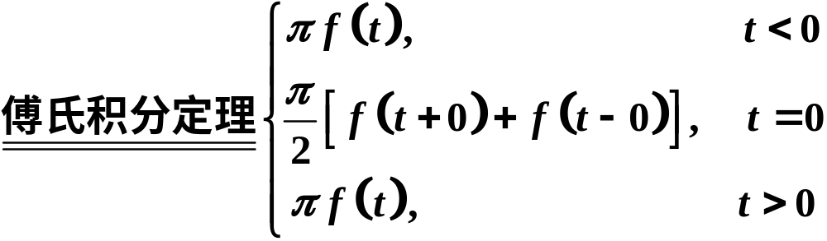
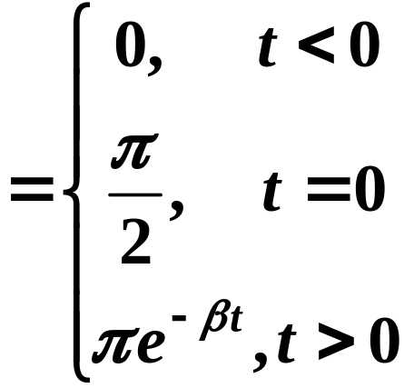
得到一个含参量广义积分的结果

Slide 24
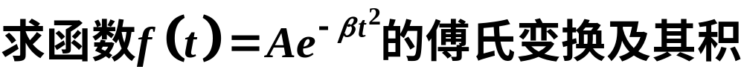

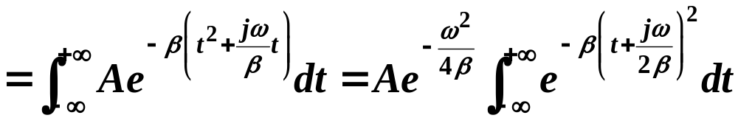
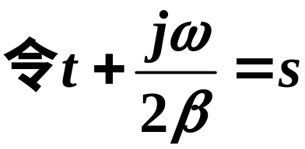
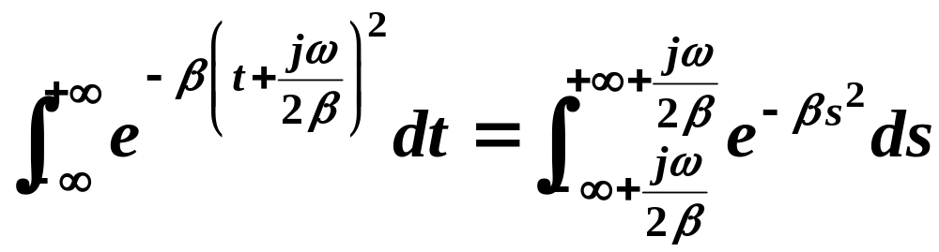
例2
这个函数叫做钟形脉冲函数.
解
上式为一复积分，即

Slide 25








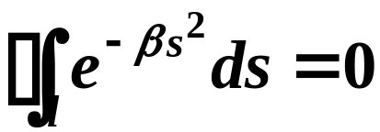
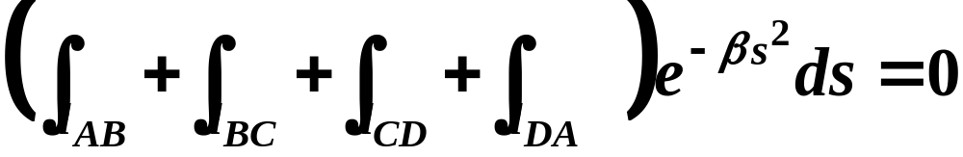
虚轴
实轴

Slide 26
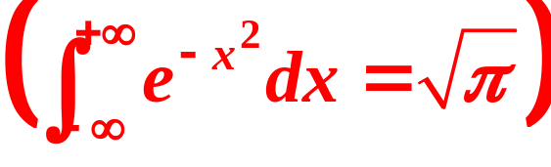

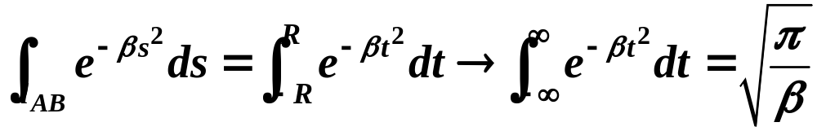
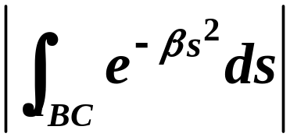




同理，当

Slide 27








由此可知
即
因此，钟形脉冲函数 的傅氏变换为

Slide 28



二、单位脉冲函数及其傅氏变换
1.引入单位脉冲函数的意义
在原来电流为零的电路中，某一瞬时（设t=0)
进入一单位电量的脉冲，现在要确定电路上的电流
表示上述电路中的电荷函数，则

Slide 29



从而在普通导数的意义下，
在这一点是不能
求导的在通常意义下的函数类中找不到一个函数.
能够用来表示上述电路的电流强度。为了确定电
路中电流强度 ，引入单位脉冲函数，称为狄拉克
（Dirac）函数,

Slide 30
有了这种函数, 对于许多集中于一点或一瞬时
的量,例如点电荷, 点热源, 集中于一点的质量及脉
冲技术中的非常窄的脉冲等, 就能够象处理连续分
布的量那样, 以统一的方式加以解决.
在物理学与工程技术中，有许多重要的函数不满
足傅氏积分定理中的绝对可积条件，如常数、符号函
数、单位阶跃函数、正余弦函数等，然而他们的广义
傅氏变换也存在的，利用单位脉冲函数及其傅氏变换
来求它们的傅氏变换. 故所求傅氏变换是广义的，而
不是古典意义下的傅氏变换.

Slide 31



2. δ函数的定义
(1)(狄拉克)满足下列两个条件的函数称为δ函数
(2)普通函数序列极限形式的定义

Slide 32














可以看成一个普通函数序列的弱极限.

Slide 33



筛选性质的一般式

Slide 34




Slide 35






同理
由此可得到在普通意义下不存在的两个积分：

Slide 36




例5
解
同理

Slide 37
Fourier级数三角形式
（1.2）

Slide 38




f(t)的Fourier变换
的Fourier逆变换
在f(t)的连续点处，

Slide 39











1
1

Slide 40







例4
证明单位阶跃函数
的傅氏变换为
证明
若
则按傅氏逆变换可得

Slide 41









Slide 42



因此

Slide 43






1.
2. u(t) ----单位阶跃函数；
3. 若f(t)为无穷可微的函数，则有.

Slide 44


三、非周期函数的频谱
1. 周期函数的频谱
傅氏级数的三角形式可写成

Slide 45
在复指数形式中，第n次谐波为
其中
并且
所以，以T为周期的非正弦函数的第n次谐波的振幅为
它描述了各次谐波的振幅与频率变化的分布情况。

Slide 46
频谱图-----通常指频率和振幅的关系图。
离散频谱。
频谱的作用：它清楚地表明了一个非正弦周期函数
包含了哪些频谱分量及各分量所占的比重， 因此,
频谱图在工程技术中应用比较广泛。

Slide 47


例6 求在一个周期T内表达式为
（周期性矩形脉冲函 数）
的傅氏级数的复指数形式及其频谱.
解 令

Slide 48
它的傅氏级数的复指数形式为

Slide 49














它的频谱为

Slide 50






例7 作图所示的单个矩形脉冲的频谱图.
解
单个矩形脉冲的频谱函数为

Slide 51









振幅频谱

Slide 52






2. 振幅频谱的性质
振幅频谱
是频率
的偶函数. f(t)是实函数
即
证
显然有

Slide 53



3. 相角频谱的定义
相角频谱
即

Slide 54









例8
作指数衰减函数
的频谱图.
由例1可得
1
o

Slide 55






例9
作单位脉冲函数
的频谱图.

Slide 56
三、小结
f(t)的Fourier变换
的Fourier逆变换
在f(t)的连续点处，

Slide 57





f(t)的正弦变换
的正弦逆变换

Slide 58





f(t)的余弦变换
的余弦逆变换

Slide 59
Fourier积分公式
当f(t)为奇函数时
------正弦积分公式
当f(t)为偶函数时
----余弦积分公式

Slide 60
1
1

Slide 61


